Slide 1
Virtapiirit

Slide 2
Virtapiiri ja resistanssi

Slide 3
Virtapiiriyhtälöitä
Ohmin laki
Teho
Energia

Slide 4
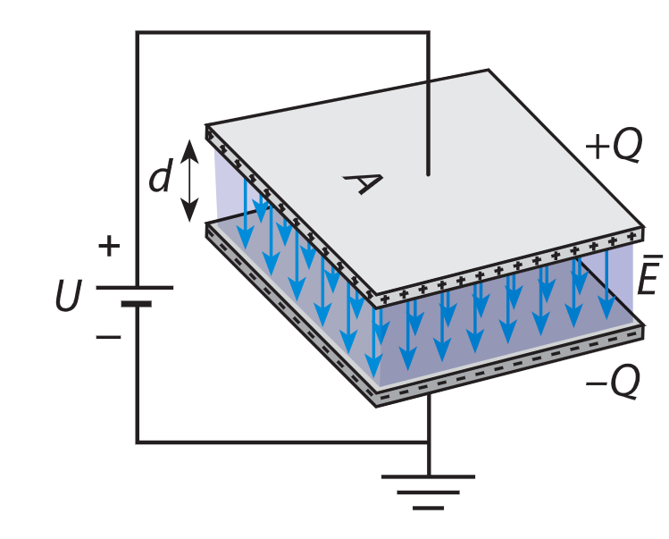
kondensaattori

Slide 5
kondensaattori
Kondensaattorin varaus

Slide 6
puolijohteet
Diodi virtapiirissä
Diodin ominaiskäyrä

Slide 7
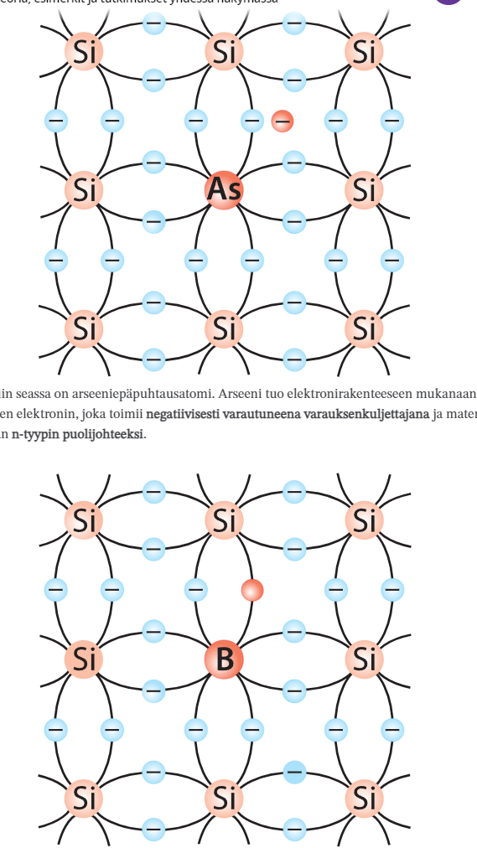
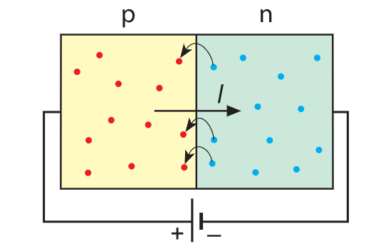
Puolijohteen toiminta

Slide 8
tehtäviä
10-2, 10-3, 10-4, 10-13, 10-14, 10-18, 10-23

